Slide 1
HARDDISK
Di Susun Oleh : Javenda Arlan Komarianto
Arbai

Slide 2
PENGERTIAN HARDDISK
Hard disk atau hard drive adalah sebuah perangkat penyimpanan data yang digunakan pada komputer. Hard disk terdiri dari beberapa bantalan yang berputar pada kecepatan tinggi dan dibekali dengan head untuk baca/tulis data. Hard disk digunakan untuk menyimpan program-program komputer, data-data, dan file-file yang diperlukan oleh komputer. Ukurannya dapat bervariasi, mulai dari beberapa gigabyte hingga terabytes. Hard disk sangat penting bagi kinerja komputer karena data yang disimpan di dalamnya dapat diakses dengan cepat.

Slide 3
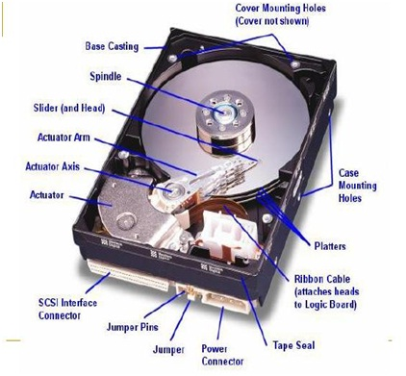
GAMBAR HARDISK

Slide 4
SEJARAH TERCIPTANYA HARDDISK
dimulai pada tahun 1956, ketika IBM mengembangkan teknologi disk drive yang digunakan untuk menyimpan data. Produk pertama yang diluncurkan IBM adalah IBM 350 Disk Storage Unit, yang dapat menyimpan 5MB data.
Pada tahun 1970-an, beberapa perusahaan lain mulai mengembangkan teknologi disk drive, seperti Memorex dan Shugart Associates. Teknologi ini mulai diterapkan pada komputer pribadi (PC) yang dikembangkan oleh IBM dan Apple. Pada saat itu, hard disk mulai dapat diakses oleh pengguna biasa dengan harga yang lebih terjangkau.
Pada tahun 1980-an, kapasitas hard disk mulai meningkat dengan cepat. Pada tahun 1983, Seagate mengeluarkan hard disk pertama dengan kapasitas 10MB. Pada tahun 1986, Conner Peripherals mengeluarkan hard disk pertama dengan kapasitas 20MB. Kapasitas hard disk terus meningkat seiring dengan perkembangan teknologi, dan saat ini kapasitas hard disk yang tersedia mulai dari terabytes.
Selain itu, Perkembangan teknologi dari mekanikal ke solid state drive yang bersifat non-mekanikal. dan ada juga Hybrid drive yang merupakan kombinasi dari Hard Disk dan SSD. yang menawarkan kinerja yang lebih baik dari sebelumnya

Slide 5
BAGIAN – BAGIAN HARDDISK
Cover Mounting Holes (Cover not shown)
Base Casting
Actuator Arm
Actuator Axis
Actuator
Spindle
Slider (and Head)
SCSI Interface Connector, (ATA/IDE)
Jumper Pins
Jumper
Power Connector
Tape Seal
Ribbon Cable (Attaches Heads to Logic board)
Platters
Case Mounting Holes
Circuit Board

Slide 6
JENIS – JENIS HARDISK
Hardisk SCSI
Hardisk ATA/AIDE
Hardisk RAID
Hardisk SATA
Hardisk SSD

Slide 7
Cara Merawat Hardiks
Pilih Hardisk Sesuai Kebutuhan Memilih Hardisk yang sesuai
Jangan Terlalu Sering Menginstall Ulang
Gunakan Stabilizer atau Stavolt
Gunakan Laptop di Meja Selalu biasakan menggunakan laptop di meja atau obyek lain yang datar dan keras.
Gunakan Antivirus Antivirus mampu membuat hardisk kamu lebih sehat karena tidak sedikit virus yang memicu berbagai masalah di hardisk.
Defrag Hardisk Seiring dengan penggunaan, data-data di hardisk akan mengalami fragmentasi dan membuat performa hardisk menurun. Untuk menghilangkan fragmen tersebut maka kamu perlu melakukan defrag ketika dibutuhkan.
Hapus Data yang Tidak Perlu Sebaiknya kamu secara rutin menghapus data yang tidak perlu dan menguninstall aplikasi yang sudah tidak digunakan.

